Slide 1
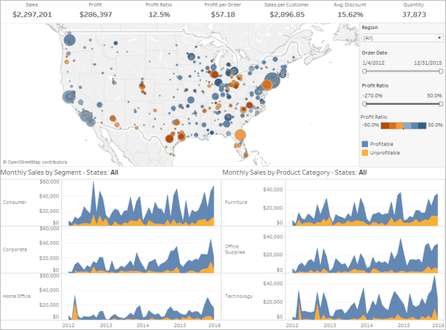
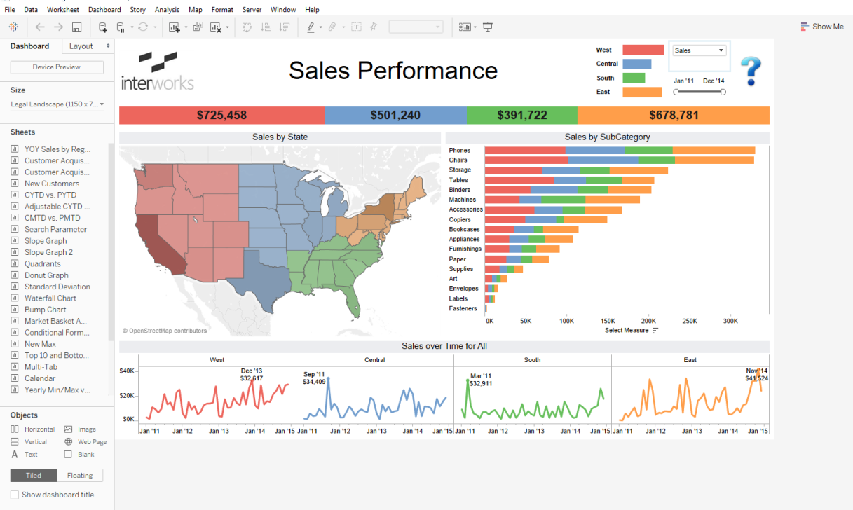
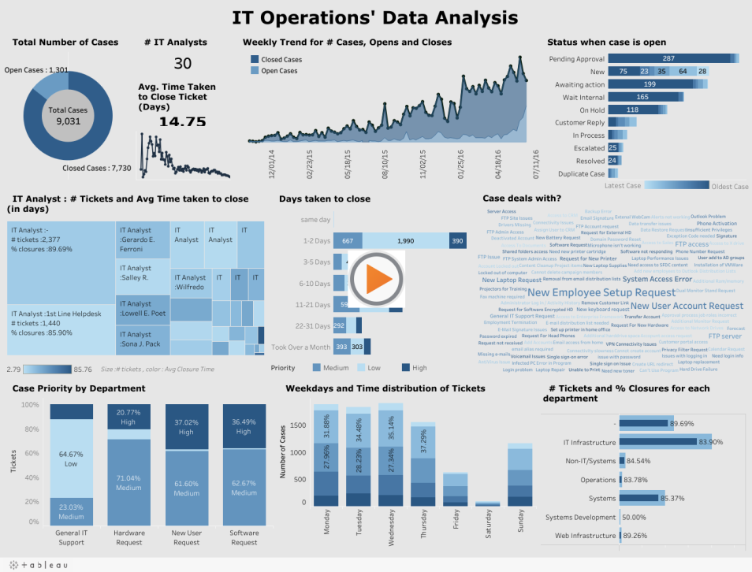
El Dashboard con Tableau
Oscar Centeno Mora

Slide 2
Índice
1
Tableau
4
Nueva representación: los dashboards con Historia
2
Visualización en Tableau
3
Etapas del análisis en Tableau

Slide 3
Índice
1
Tableau

Slide 4



Tableau
Tableau Software es una compañía de que produce productos de visualización interactiva de datos centrados en la inteligencia empresarial.
Comenzó inicialmente con el fin de comercializar la investigación que se llevó a cabo en el Departamento de Ciencias de la Computación de la Universidad de Stanford entre 1999 y 2002.
Fue fundada en Mountain View, California en enero de 2003 por Christian Chabot, Pat Hanrahan y Chris Stolte, quienes se especializaron en visualización.
Los fundamentos de Tableau son para explorar y analizar bases de datos relacionales y cubos de datos.
Los productos de Tableau consultan bases de datos relacionales, cubos de procesamiento analítico en línea, bases de datos en la nube y hojas de cálculo y generan una serie de tipos de gráficos.

Slide 5
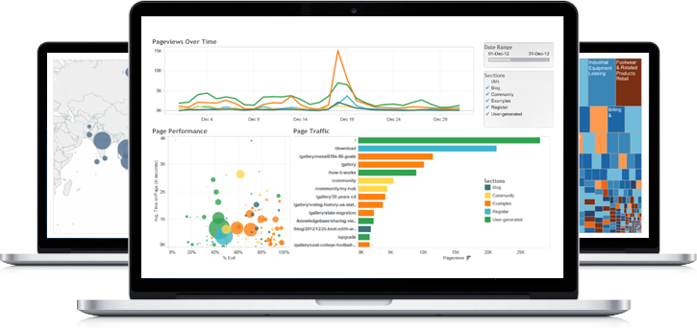
Tableau
En el presente curso utilizaremos Tableau en la presentación de los Dashboard según las asignaciones vistas en clase.
El Tableau no suele ser utilizado en la parte ETL, sin embargo posee una sección de análisis de los datos (Cluster, Forecasting, Benford’s Law).
Veamos ciertas reseñas de utilización del Tableau.

Slide 6
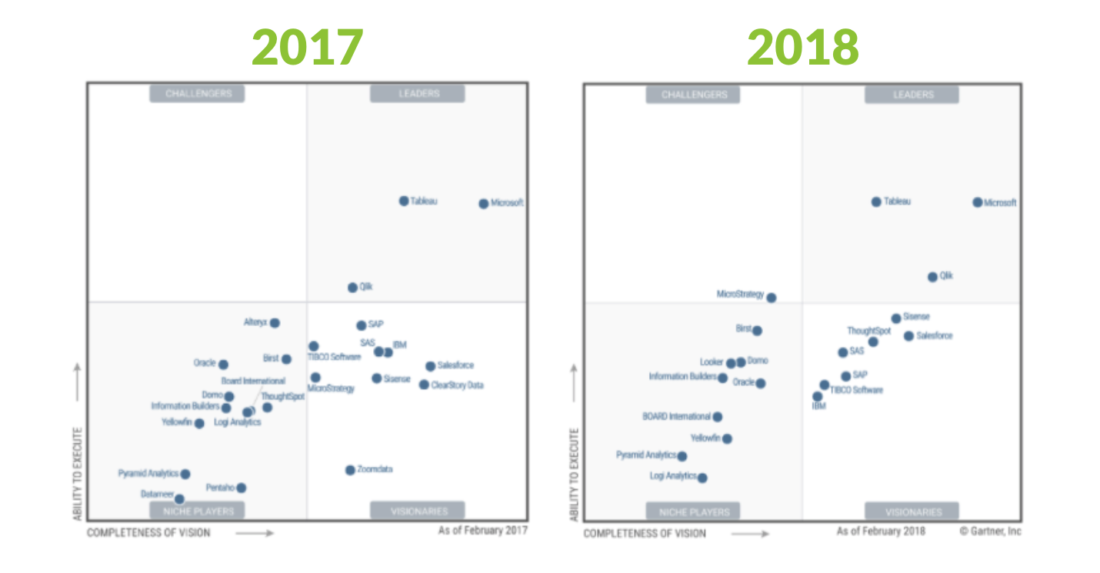
Tableau

Slide 7
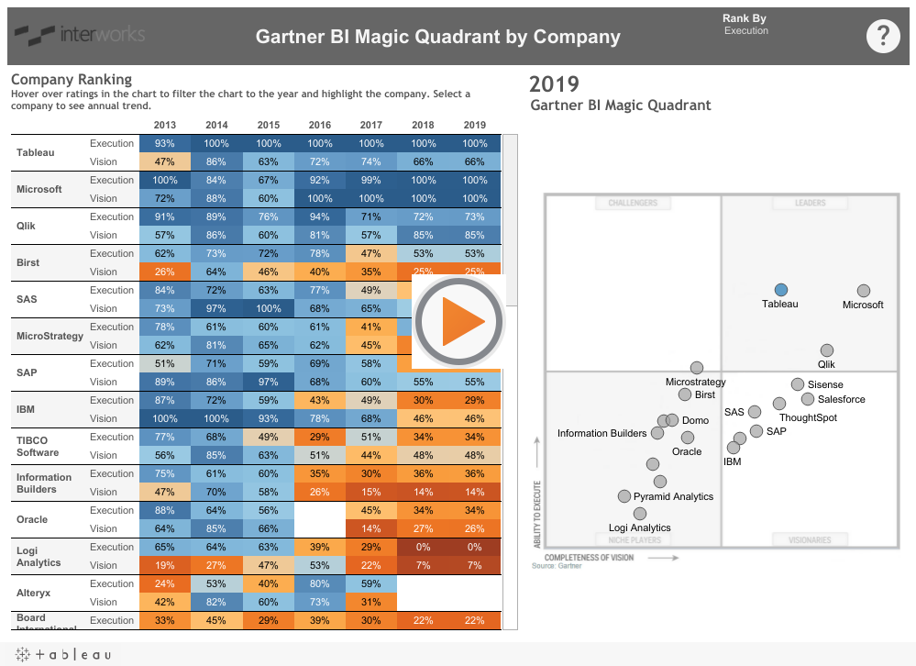
Tableau

Slide 8
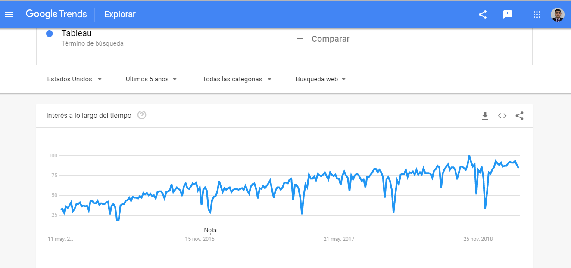
Tableau

Slide 9
Índice
1
Tableau
2
Visualización en Tableau

Slide 10
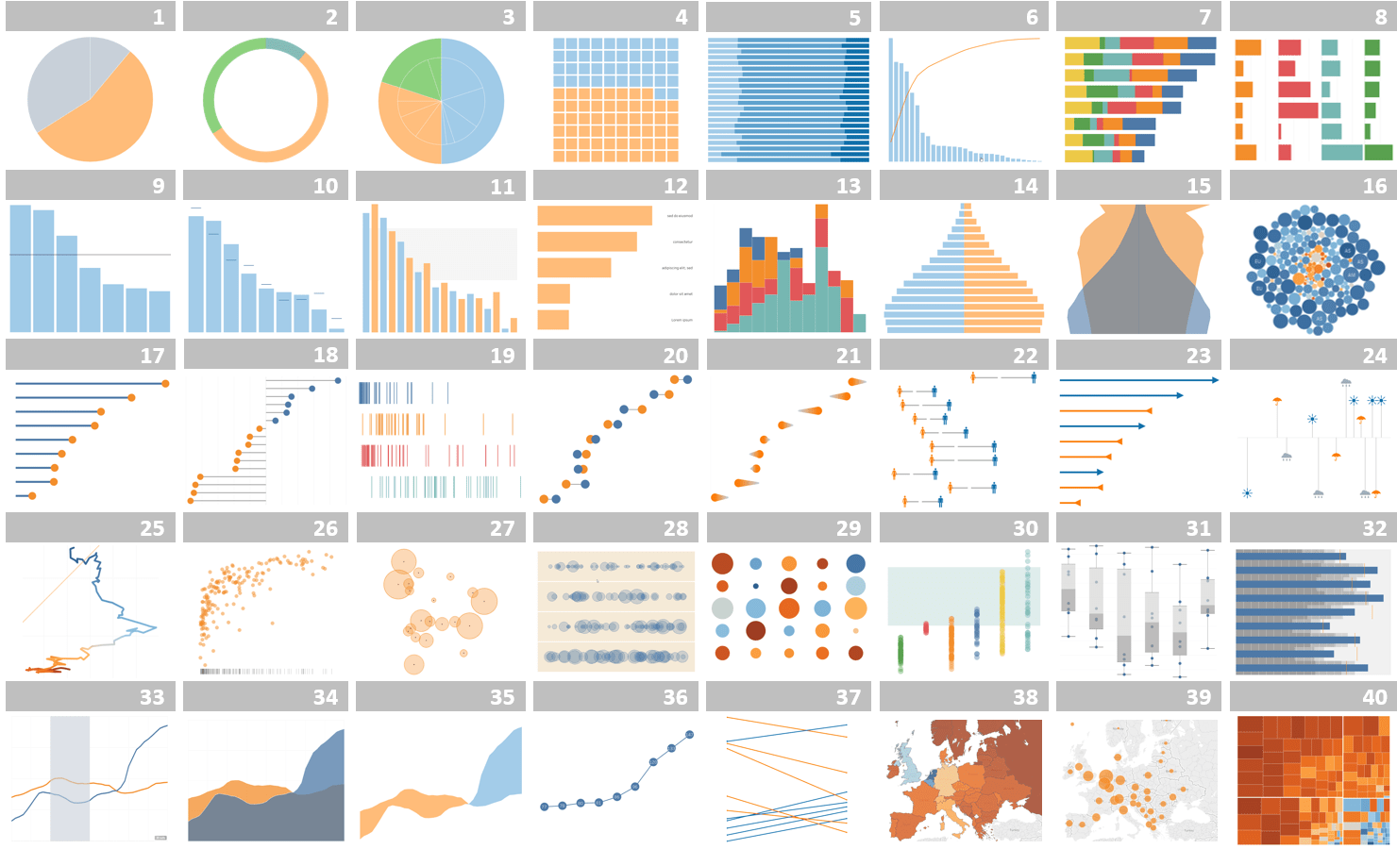
Tipos de visualización en Tableau
En Tableau, por default, la cantidad de visualizaciones que se pueden hacer son bastantes y diversas. Una prueba:

Slide 11
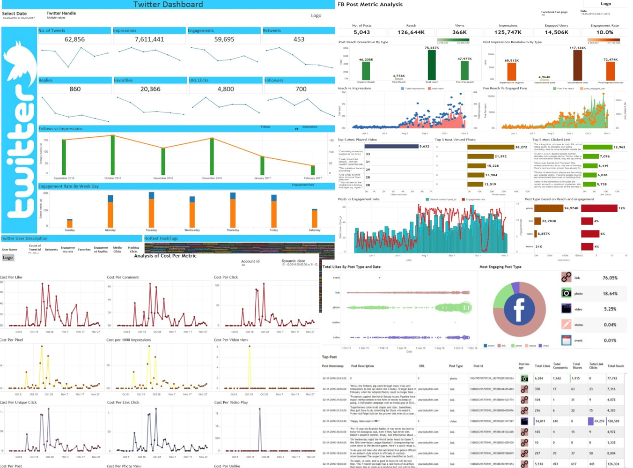
Tipos de visualización en Tableau
En Tableau en realidad se puede hacer todo tipo de representación, dado que este cuenta con un API que conecta diversos software de análisis para luego visualizarse en Tableau. Algunos ejemplos…

Slide 12
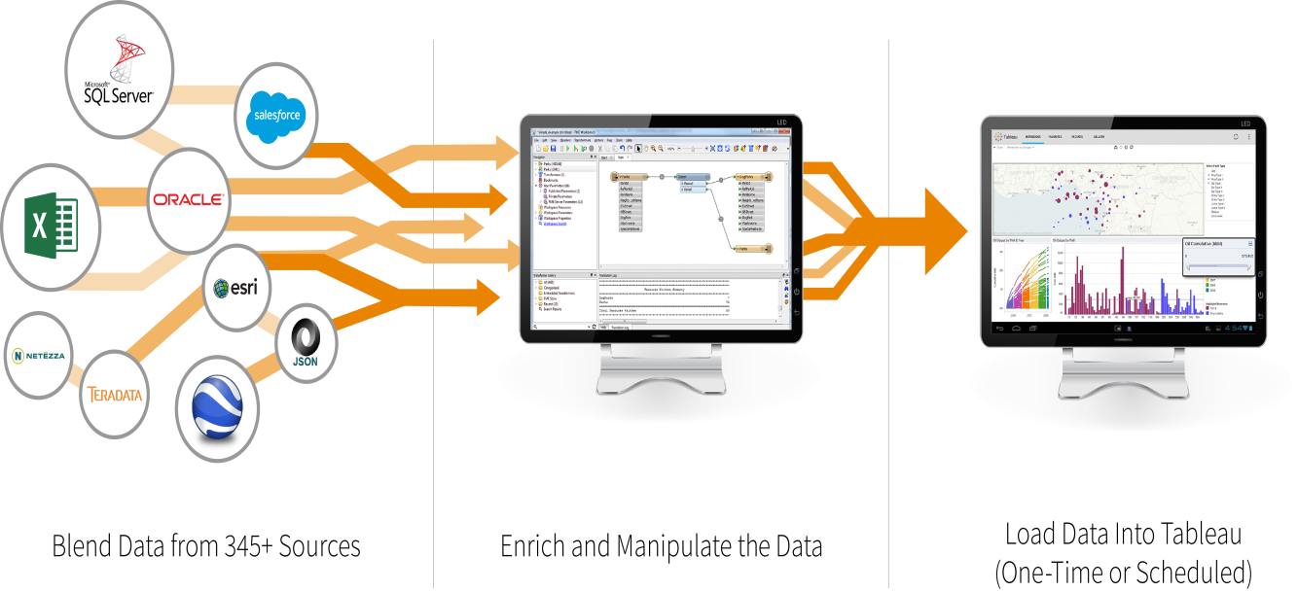
Tipos de visualización en Tableau
Según los elementos base de Tableu, se pueden realizar:
Barras
Circulos
Lineas de tendencia
Treemaps
Cluster
Mapas
Burbujas
Etc., etc., etc.,
Aunque de forma intuitiva se puede llegar a realizar todo lo anterior, Tableau le permite llevar un Training con vídeos gratuitos para manipular lo anterior: https://www.tableau.com/learn/training

Slide 13
Índice
1
Tableau
2
Visualización en Tableau
3
Etapas del análisis en Tableau

Slide 14
Etapas en la utilización de Tableau
Los pasos de Tableau se pueden presentar como
Conectarse a los datos
Arrastrar y soltar para echar un primer vistazo
Centrarse en los resultados
Explorar los datos geográficamente
Desglosar los detalles
Crear un dashboard para mostrar información
Crear una historia para presentarla
Compartir los hallazgos
Pueden consultar el siguiente enlace: https://onlinehelp.tableau.com/current/guides/get-started-tutorial/es-es/get-started-tutorial-home.htm

Slide 15
Índice
1
Tableau
4
Nueva representación: los dashboards con Historia
2
Visualización en Tableau
3
Etapas del análisis en Tableau

Slide 16
De los dashboards a las historias
En Tableau, una historia es una secuencia de visualizaciones que trabajan juntas para transmitir información. Se pueden crear historias para contar una narrativa de datos, proporcionar un contexto, demostrar cómo se relacionan las decisiones con los resultados o simplemente presentar un caso convincente.
Una historia es una hoja, por lo que los métodos que utiliza para crear, nombrar y administrar hojas de trabajo y paneles de control también se aplican a las historias. Al mismo tiempo, una historia es también una colección de hojas, dispuestas en una secuencia. Cada hoja individual en una historia se llama un punto de historia.
Cuando comparte una historia, por ejemplo, al publicar un libro de trabajo en Tableau Public, Tableau Server o Tableau Online, los usuarios pueden interactuar con la historia para revelar nuevos hallazgos o hacer nuevas preguntas de los datos.

Slide 17
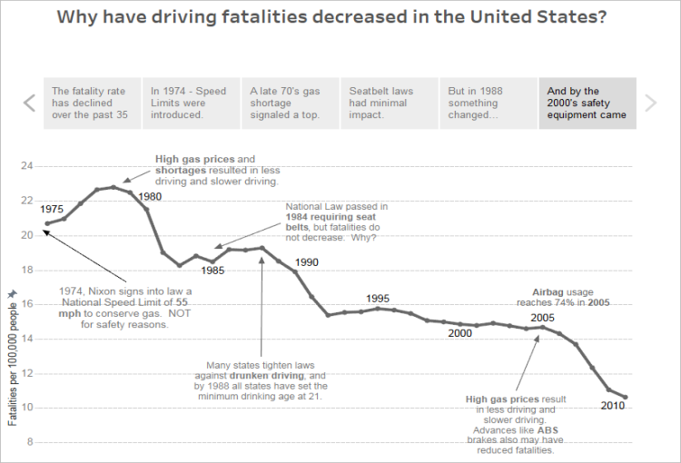
De los dashboards a las historias

Slide 18
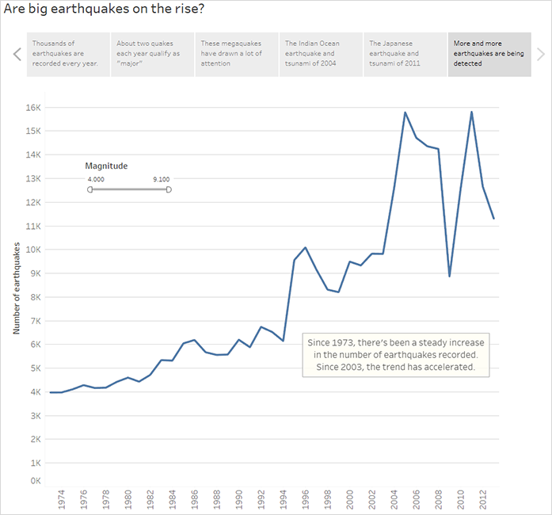
De los dashboards a las historias

Slide 19
Conclusión: enlaces de consulta
Se pueden consultar los siguientes enlaces:
https://www.tableau.com/learn/training https://community.tableau.com/thread/257719
https://www.youtube.com/watch?v=fO7g0pnWaRA
https://www.youtube.com/watch?v=CWFxuTooxTY
https://www.youtube.com/watch?v=x56ipAMMmLA
https://www.analyticsvidhya.com/learning-paths-data-science-business-analytics-business-intelligence-big-data/tableau-learning-path/
https://learningtableau.com/
https://www.quora.com/Where-can-I-learn-Tableau-for-free
https://www.lynda.com/Tableau-training-tutorials/2048-0.html
https://www.udemy.com/tableau-tutorial-for-beginners/
https://www.coursera.org/learn/analytics-tableau
https://www.youtube.com/watch?v=W6ci7ydE0mA&t=327s
https://www.youtube.com/watch?v=ud_gkKWFRb8

Slide 20



Conclusión: material de consulta

Slide 21

Conclusión
El presente capítulo presentó el programa Tableau como un visualizador de la información.
Tableau permite además de sus representaciones visuales, otras formas pertenecientes a los programas de inicio.
Para llevar la visualización de Tableau, en norma se deben de realizar 7 pasos. La forma de crear dashboards para crear una historia es lo que ordena y presenta de forma correcta la información en este sowtware.

Slide 22


